Slide 1
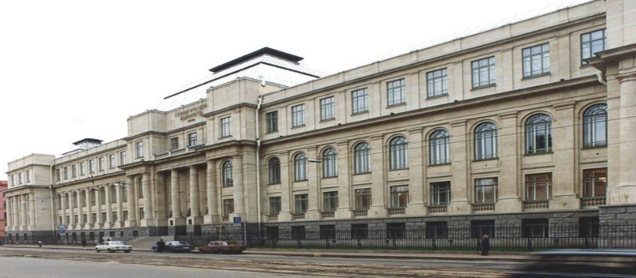
Технология создания Единой геолого-картографической модели для ведения мониторинга Госгеолкарты-1000/3
Снежко В.В., Брехов Г.В., Коваленко Е.А., Кирейчук П.А., Гуреев А.Н, (ФГБУ «ВСЕГЕИ»), Флоренский К.В. (ООО «Минерал-Инфо»)

Slide 2
Мониторинг ГК-1000
Концепция
организации мониторинга государственной геологической карты масштаба 1:1 000 000 территории Российской Федерации и ее континентального шельфа
(2020-2035 гг.)
Основная цель мониторинга Госгеолкарты-1000 …..
Содержательной основой мониторинга …..
Основные задачи мониторинга ...
Технологической основой мониторинга является Единая геолого-картографическая модель территории России и ее континентального шельфа масштаба 1:1 000 000 (далее ЕГКМ), формируемая как структурированный массив цифровой геолого-картографической информации Госгеолкарт-1000, актуализируемый в мониторингом режиме на масштабируемой программно-технологической платформе, обеспечивающей интеграцию, обработку, ведение и представление цифровой геологической информации

Slide 3
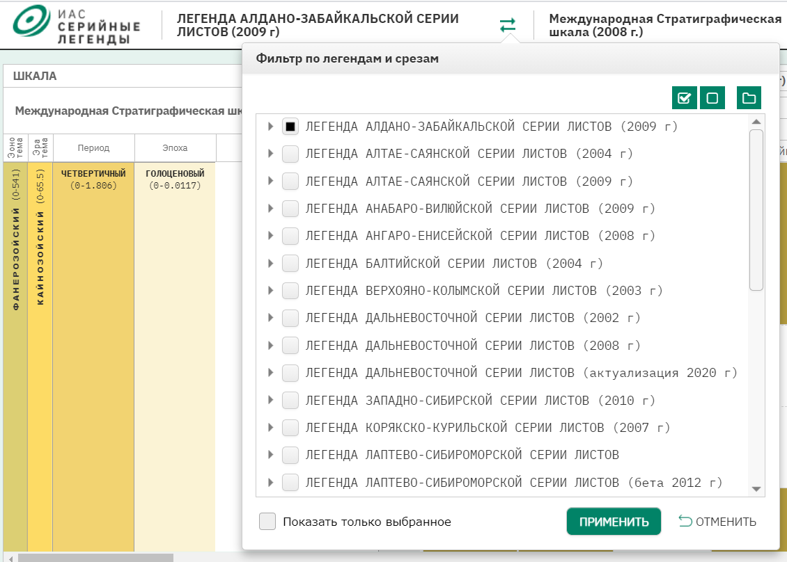
ИР ЭСКП России
ИР Стратотипы
ИР Геохронологя
ИР Геохронология
ИР Карта фактов
ИР ГИС-Атлас
ИР Сводные карты
ИР Система Р₃
ИР Петротипы
БД ГК георастр
ИР КМФ
ГКМ
Сервис
ГБЗ
БД
Сервис
АСЛН
БД
Сервис
БД
Информационные ресурсы Росгеолфонда
По Месторождениям ПИ
По Госбалансу
По прогнозным ресурсам высоких категорий
По изученности
С 2006 года по настоящее создано и ведется 14 специализированных Информационных Ресурсов (в рамках сводного и обзорного картографирования)
С 2002 года по настоящее время было составлено и подготовлено к изданию 197 номенклатурных листов ГК-1000/3 и БПГД, в 2026 году будет завершена суша, в 2029 году – завершена акватория. Всего в режиме мониторинге 252 листа 1000/3 и БПГД
K-38
M-48
R-42
N-41
Q-36
K-38
M-38
P-53
S-44
O-42
L-52
S-54
БПГД K-38
БПГД M-48
БПГД R-42
БПГД N-41
БПГД Q-36
БПГД K-38
БПГД M-38
БПГД P-53
БПГД S-44
БПГД O-42
БПГД L-52
БПГД S-54
С 1999 г. по настоящее время создана и актуализируется 21 Серийная Легенда ГК-1000/3 и 98 СЛ ГК-200/2

Slide 4
Необходимо разработать технологию которая обеспечит:
загрузку, хранение, увязку атрибутивной и пространственной информации цифровых моделей комплектов Госгеолкарты-1000/3 между собой (в единых покрытиях на всю страну),а также:
со сводными и обзорными картами (вместо отдельных схем зарамочного оформления),
с ИР Серийные легенды (на уровне структур и единых интерфейсов),
с другими специализированными ИР по региональной геологии,
с данными по МПИ и недропользованию Росгеолфонда (ГКМ, ГБЗ?, АСЛН),
с отраслевыми базовыми информационными ресурсами,
распределенное редактирование, актуализацию, наполнение (т.е. сам мониторинг) в т.ч. в режиме удалённого доступа всех геологических данных ГК-1000/3, сводных и обзорных карт и СЛ через сеть Интернет,
возможность представления всего массива геологической информации широкому кругу пользователей в интерактивном режиме через веб-интерфейс,
оперативную выгрузку полистных комплектов Госгеолкарты-1000 (в полном составе или частично по выбору пользователя) в ГИС-формате, в составе, предусмотренном Требованиями (?)
формирование и оперативную выгрузку карт геологического содержания (как основных так и производных) по регионам и крупным геологическим структурам.

Slide 5
Единая геолого-картографическая модель (ЕГКМ) - масштабируемая программно-технологическая платформа, обеспечивающая сбор, обработку, ведение и представление цифровой геологической информации
РГФ ИС НЕДРА МПИ (ГКМ)
РГФ ИС НЕДРА
лиценз, изученн.
РАН, Международные
141 исходная база первичных данных (197 листов) ГК-1000/3
Другие БИРы
ИР Полезные ископаемые
ИР БД Петротипов
ИР мониторинга РГФ и БИР
ИР БД Стратотипов
ВЭБ-приложение ГК всей территории РФ для любой категории пользователей
ИР Карта фактов
Собственно
Мониторинг ГК-1000/3
N
-распределенных редакторов в удаленном доступе
БД серийн. легенд
141 исходный комплект (197 листов) ГК-1000/3
БД ЕГКМ, интерфейсы взаимодейст.
ИР БД (ЭССФ)
ИР БД геохрон
Аналоговый комплект ГК-1000/3, блок листов
Цифровые модели и БД на регион
ИР БД сводных и обзорных карт
ИР БД Георастров ГК
ИР БД участков Р₃

Slide 6
Разработка технологии создания и ведения системы мониторинга государственных геологических карт масштаба 1:1 000 000 территории Российской Федерации и ее континентального шельфа
Этап 1
Оценка данных
Этап 2
Подготовка данных
Этап 3
Загрузка данных
Этап 4
Мониторинг данных
Инструменты оценки кондиционности БПГД для ГК-200/2
Вэб-приложение и формы для оценки охарактеризованности магматических комплексов современными геохронологическими определениями
Доработка структур/форм БПГД-2015,
Подготовка инструментов преобразования БПГД-2015 к требованиям 2019
Инструменты работы с централизованными БД ВСЕГЕИ -петротипы, стратотипы
Инструменты интеграции регистрационных карт ПИ комплектов ГК-1000/ 3 с ГКМ
ТЕХНОЛОГИЯ ЕГКМ

Slide 7
Разработка технологии создания и ведения системы мониторинга государственных геологических карт масштаба 1:1 000 000 территории Российской Федерации и ее континентального шельфа
1. Структура БД ЕГКМ
2. Подсистемы
хранения данных
администрирования
ввода, редактирования и контроля данных
интеграции ГК и СЛ
формализованного описания
интеграции с БИР (карта фактов, ГКМ, специализированные ИР ВСЕГЕИ)
оформления
построение карт по георегионам
подготовки полистных комплектов
Вэб приложение
Комплект технической документации
2. Подсистемы
хранения данных
администрирования
ввода, редактирования
интеграции ГК и СЛ
формализованного описания
интеграции с БИР
3. Прототипы подсистем
оформления
построение карт по георегионам
Вэб приложение
Подготовки полистных комплектов
1. Структура БД ЕГКМ
2. Прототипы подсистем
хранения данных
администрирования
ввода, редактирования и контроля данных
интеграции ГК и СЛ
формализованного описания
интеграции с БИР
3. Подсистемы
оформления
построение карт по георегионам
Вэб приложение
Подготовки полистных комплектов
4. Комплект технической документации
5. Апробация
Макет структуры БД ЕГКМ
2020
2021
2022
2023

Slide 8
Макет структуры БД ЕГКМ
Основная схема
Наследует структуру компонентов ЕЦМ листа (Единые требования…, Версия 1.6, СПб, ВСЕГЕИ, 2019
Схема данных БД ЕГКМ
Расширения схемы (структуры и справочники) для увязки
с системой ведения Серийных легенд ГК-1000/3-200/2
С системой формализации геолого-картографической информации (в т.ч. иерархические словари)
с системами ведения стратотипов, петротипов, геохронологического атласа, системой палеонтолого-стратиграфических данных (?) , др.
с «Картой фактов» и Баз первичных и сопровождающих данных.
для обеспечения технологии автоматизации
с централизованными массивами сводных и обзорных карт
для реализации поддержки загрузки и привязки дополнительных метаданных геопортала согласно ISO 19115, 19132 и ГОСТ Р 57668,
с системой георастров Госгеолкар и архивов ЦМ ГХО, ГФО
для обеспечения документирования
с отраслевыми базовыми ресурсами ЕФГИ и др.

Slide 9
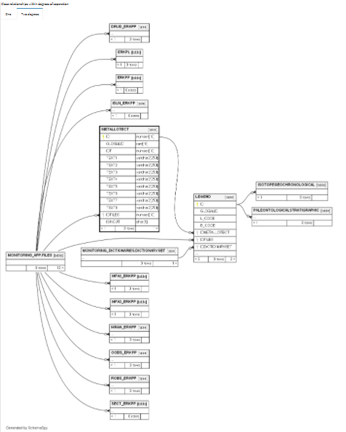
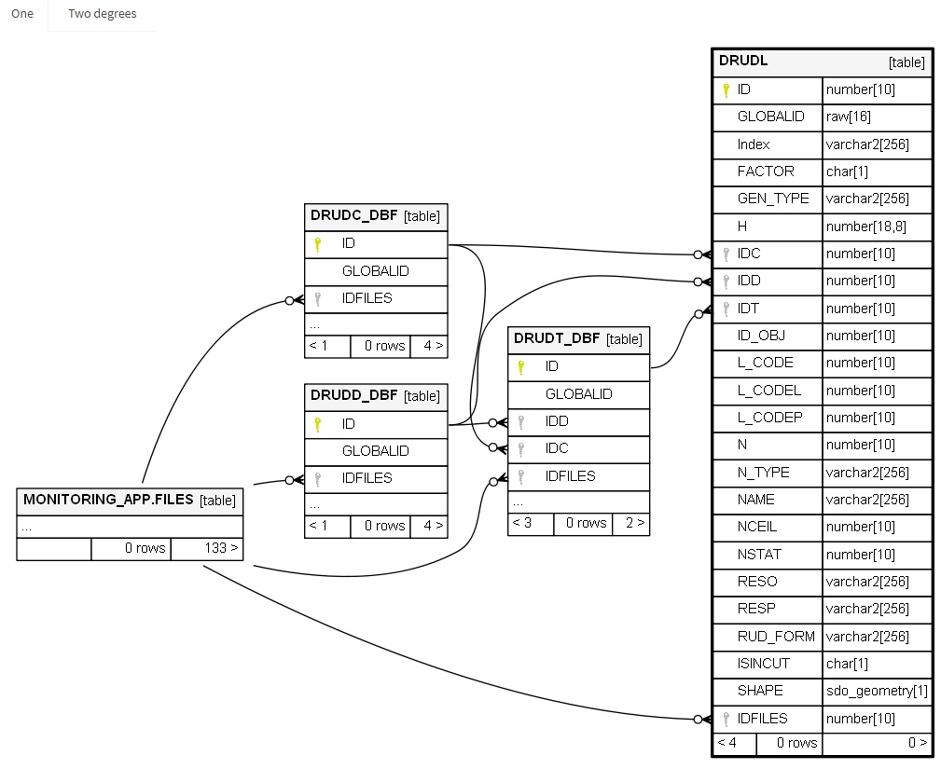
Основная схема
METALLOTECT_PK
DRUDP_PK

Slide 10
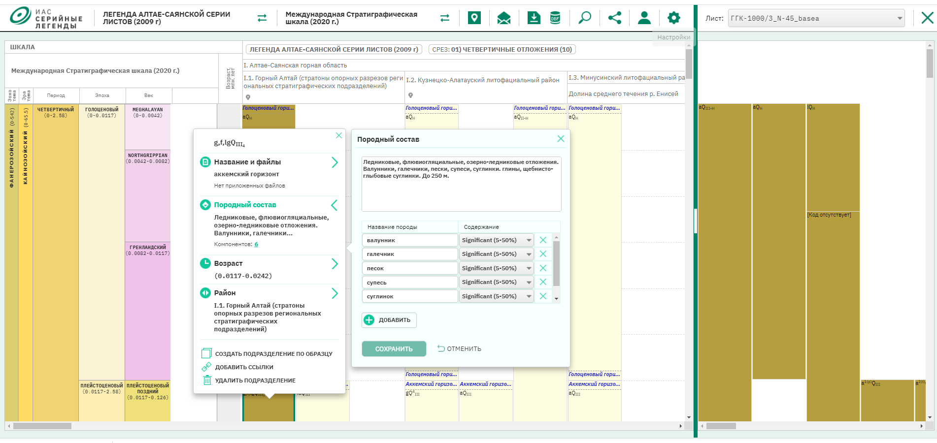
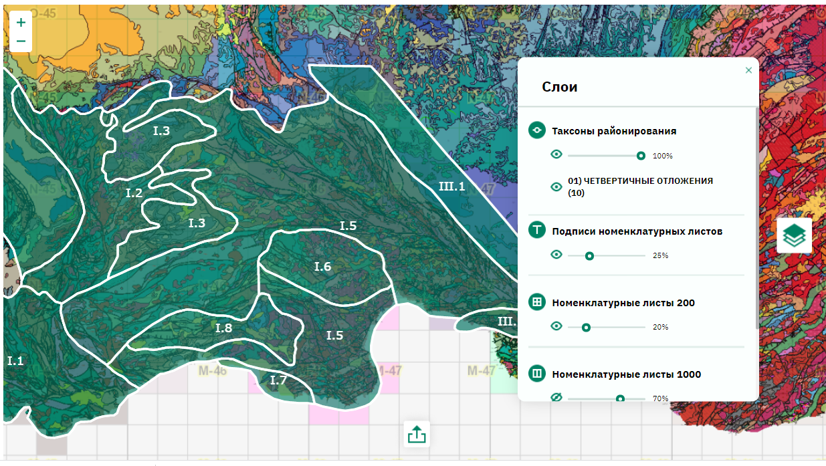
ИС «Серийные легенды ГК-1000/3»
Миграция на новую схему - ИС «Серийные легенды ГК-1000/3» подготовлены в «Схеме макета НГКИС» необходима миграция на «Схему мониторинга».
Доработка интерфейса.
Редактирование описание и возраста подразделения, добавление формализованных описаний
Корреляция с полистной легендой
Схема районирования

Slide 11
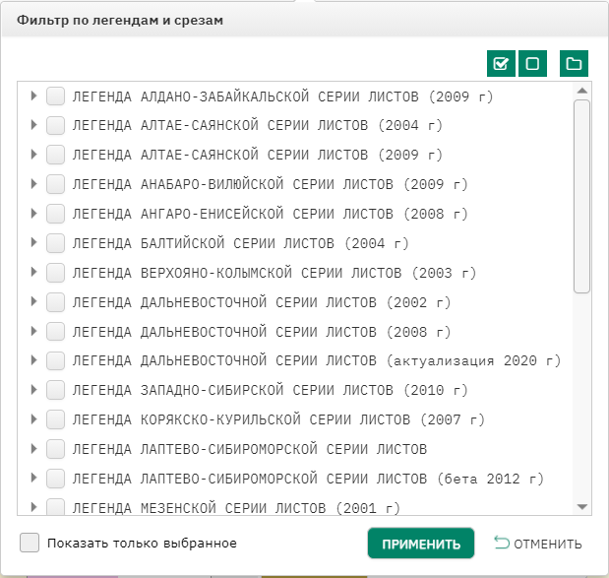
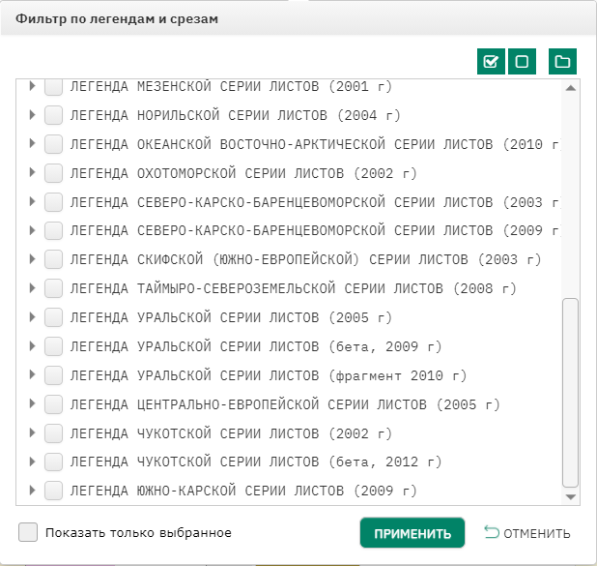
Актуальность СЛ - загрузка СЛ ГК-1000/3 в БД макета НГКИС проводилась в рамках объекта по созданию Бесшовных карт в 2011-2013 г.г. СЛ в цифровом виде использовались как технологический элемент для увязки геологических подразделений полистных легенд. Все загруженные легенды подготовлены в период 2001-20212 г. и на сегодняшний момент нуждаются в актуализации
Региональные схемы – необходима загрузка актуализированных региональных схем

Slide 12
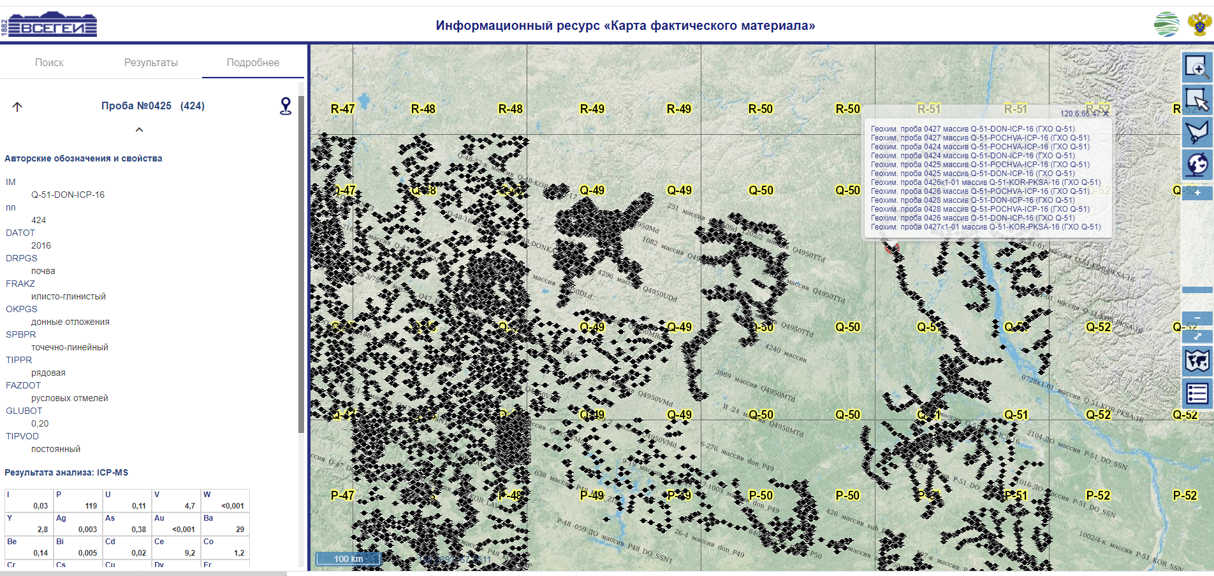
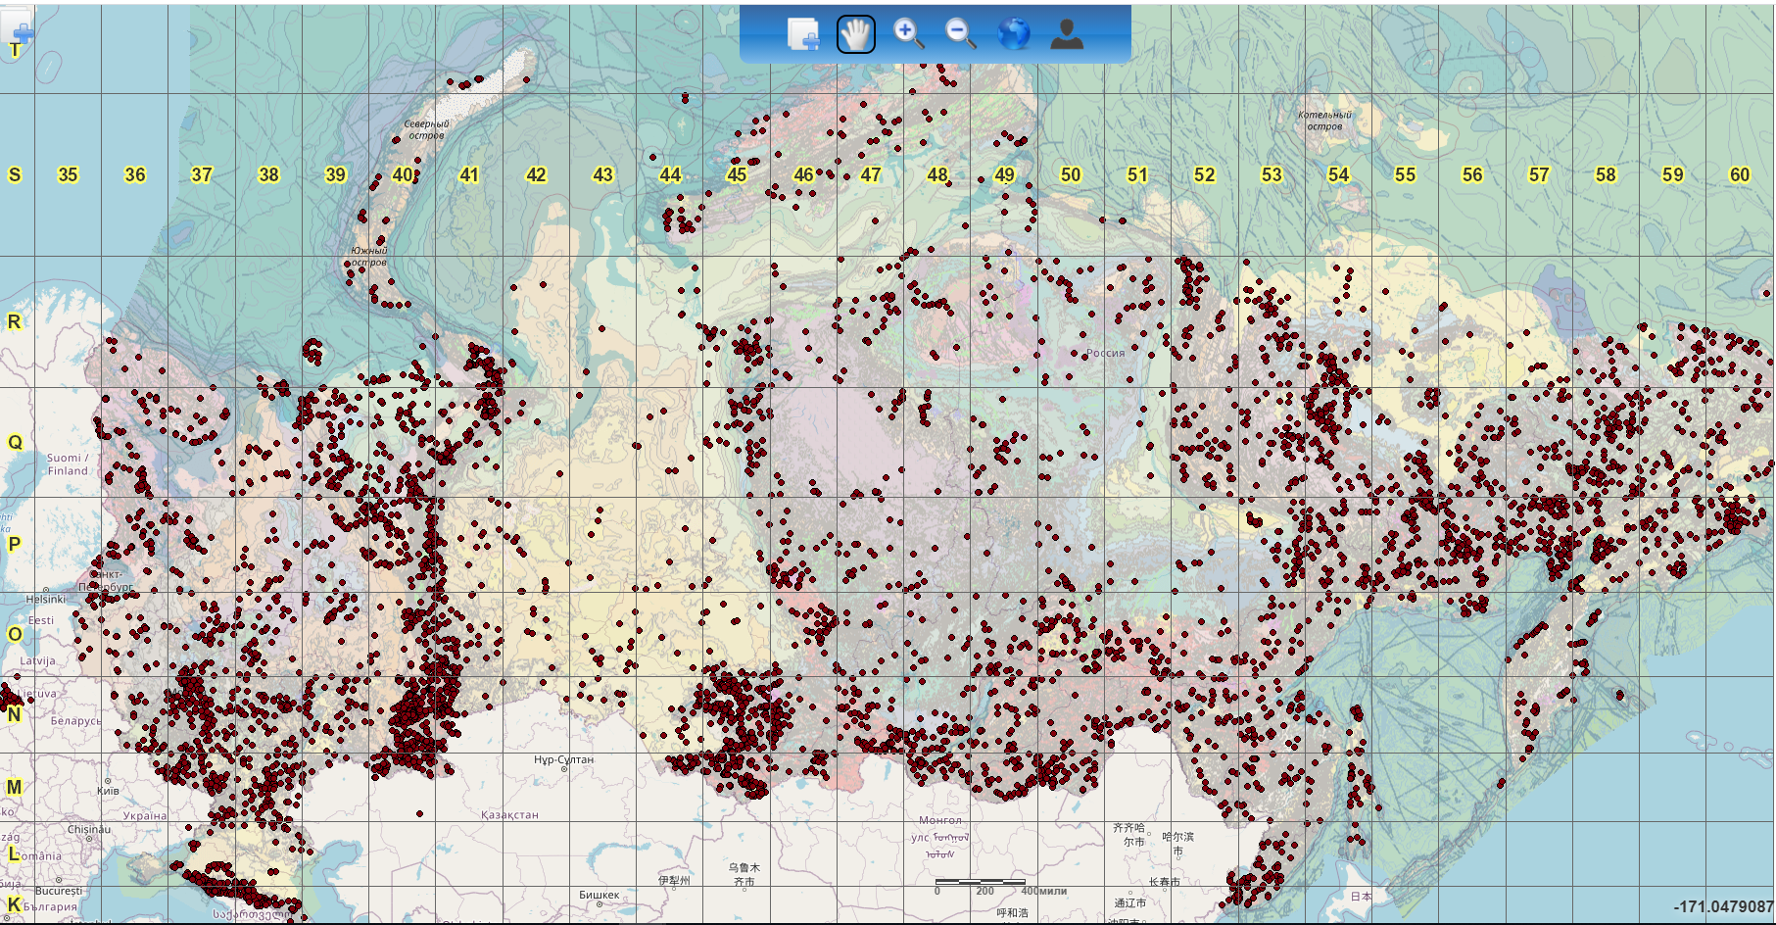
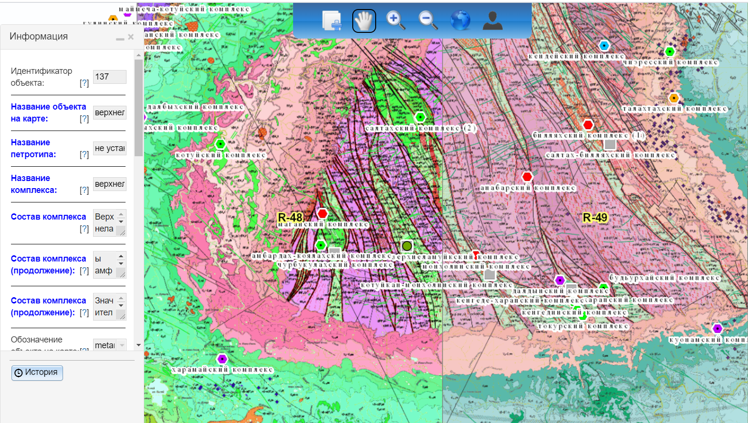
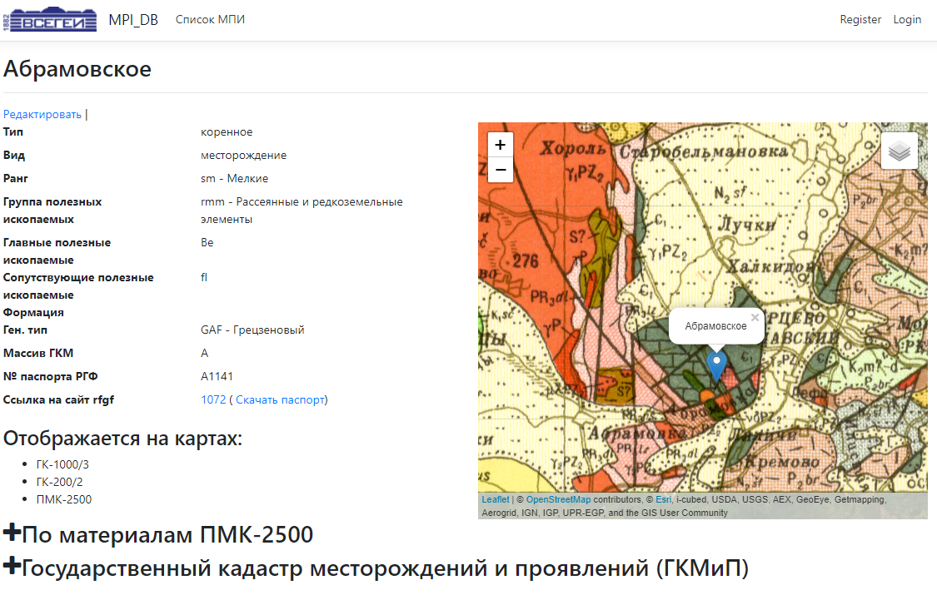
ЦЕНТРАЛИЗОВАННЫЕ ИНФОРМАЦИОННЫЕ РЕСУРСЫ ФГБУ «ВСЕГЕИ»
ИС «Карта фактического материала»
ИС «Месторождения, проявления, пункты минерализации»
ИС «Карта стратотипов»
6267 объектов
ИС «Карта петротипов»
1440 объектов
Q-46, БПГД 1000/3
P-46, БПГД 1000/3
O-46, БПГД 1000/3
N-46, БПГД 1000/3
M-46, БПГД 1000/3

Slide 13
Базы первичной и сопровождающей геологической информации ГК-200-1000
ИР «Карта фактического материала»
72
109
54
17
1

Slide 14
Базы первичной и сопровождающей геологической информации ГК-200-1000
Базы первичной и сопровождающей геологической информации ГК-200-1000
Инструменты
версии MDB
БПГД K-38
БПГД M-48
БПГД N-41
БПГД Q-36
БПГД K-38
БПГД M-38
БПГД P-53
БПГД S-44
БПГД O-42
БПГД L-52
Base-2002
Доработка MDB (схемы БД и MDB)
Разработка инструментов проверки
Разработка конверторов
Base-2005
Требования 2015
(+- 3 версии)
BPGDInspectorMDB-2015
Конвертор MDB-2015
MDB-2015
BPGDInspectorMDB-2019
Конвертор MDB-2019
Требования 2019
MDB-2019
ИР «Карта фактического материала»

Slide 15
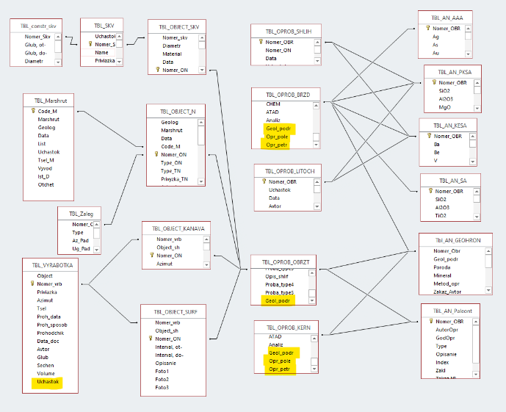
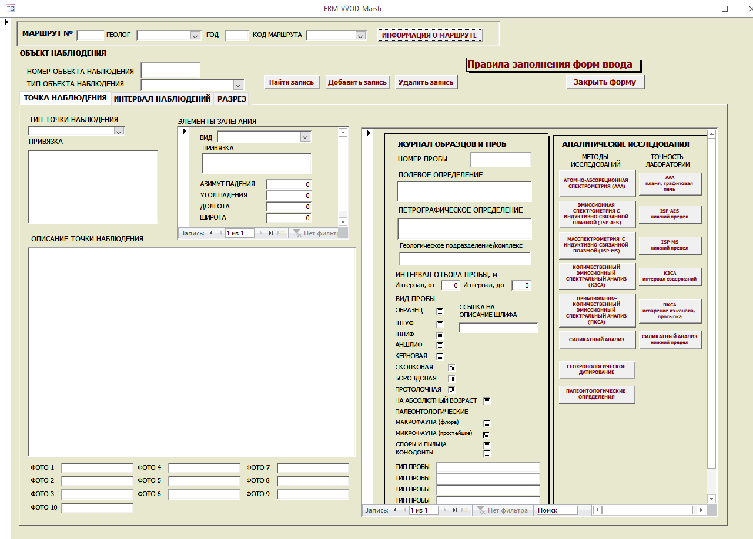
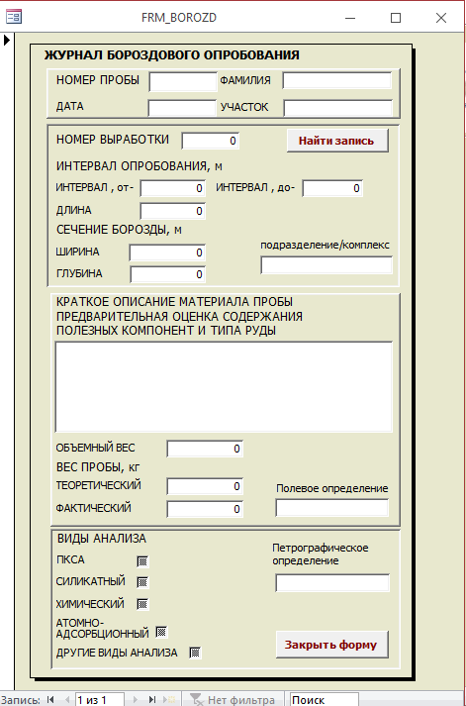
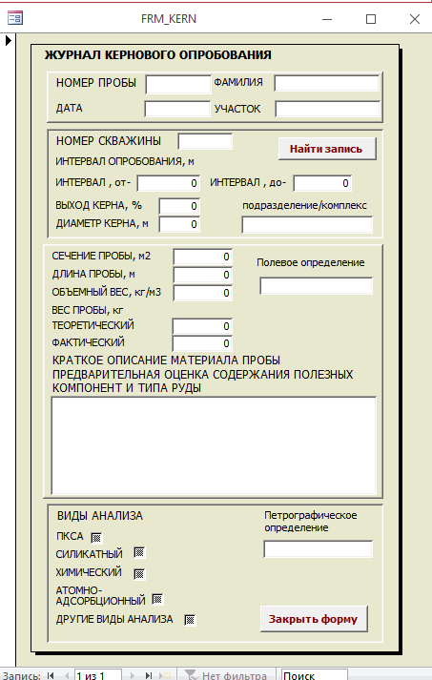
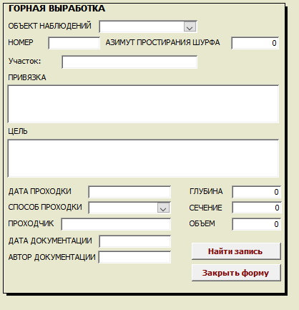
ЦЕНТРАЛИЗОВАННЫЕ ИНФОРМАЦИОННЫЕ РЕСУРСЫ ФГБУ «ВСЕГЕИ»
Доработка MDB (схемы БД и MDB) – версии 2015

Slide 16
Инструменты проверки
БАЗЫ ПЕРВИЧНЫХ ГЕОЛОГИЧЕСКИХ ДАННЫХ ГК-200 - ВСЕГО 457 ШТУК
99

Slide 17
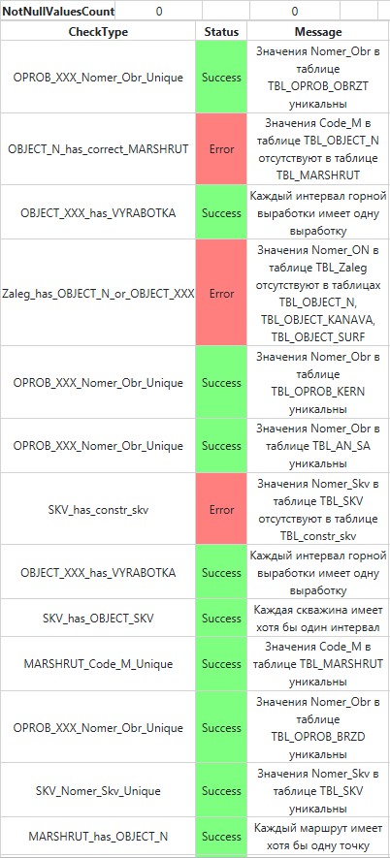
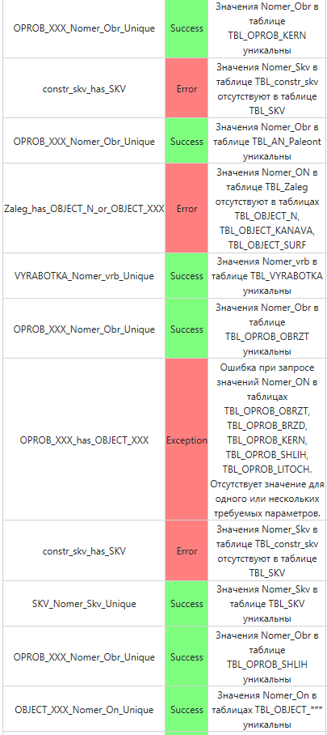
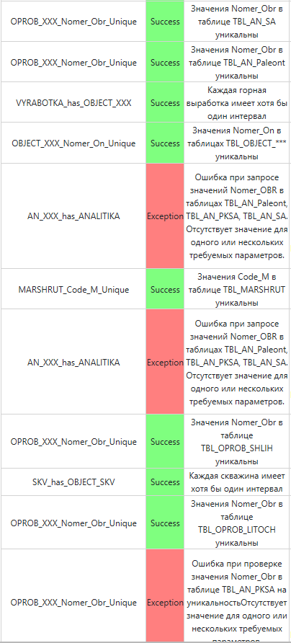
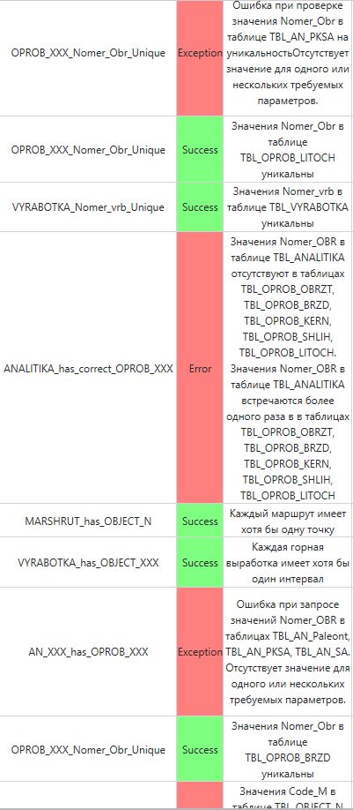
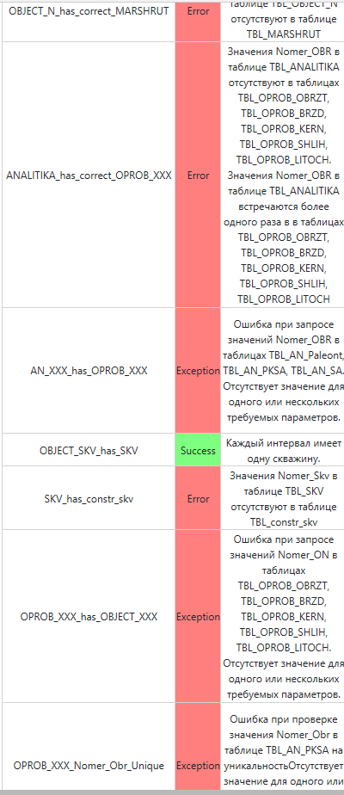
Результаты проверки 1 БД (из 99)

Slide 18
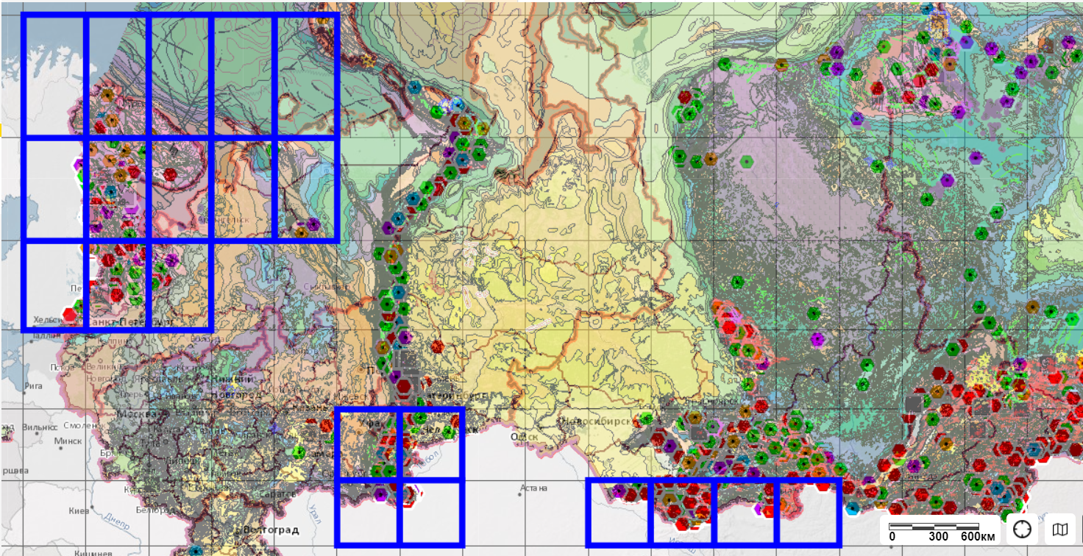
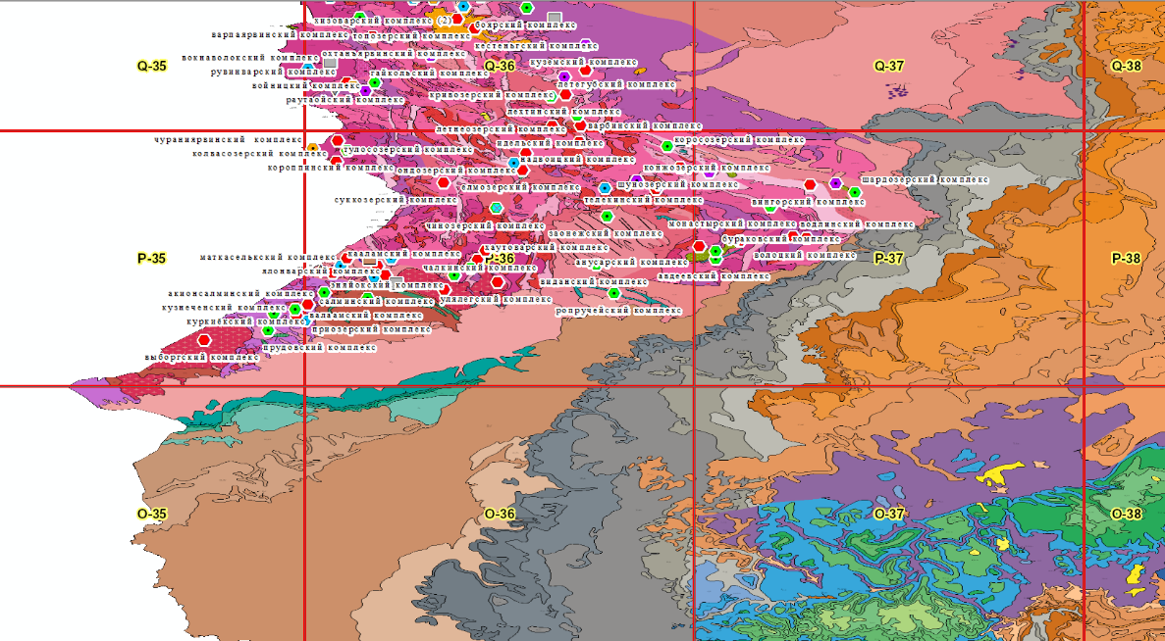
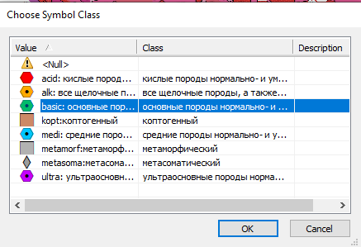
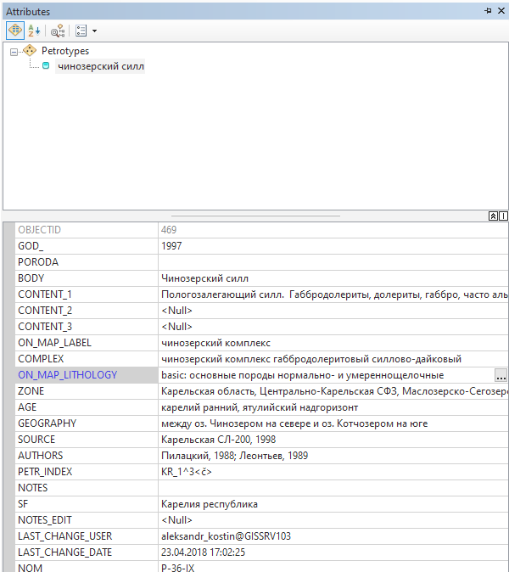
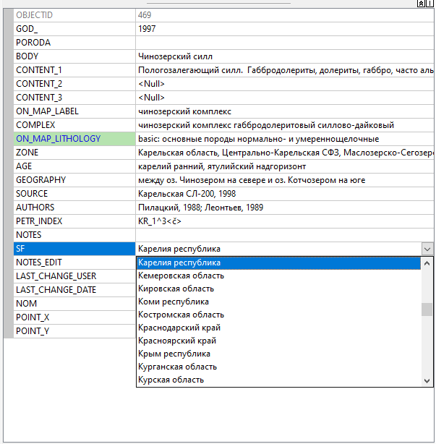
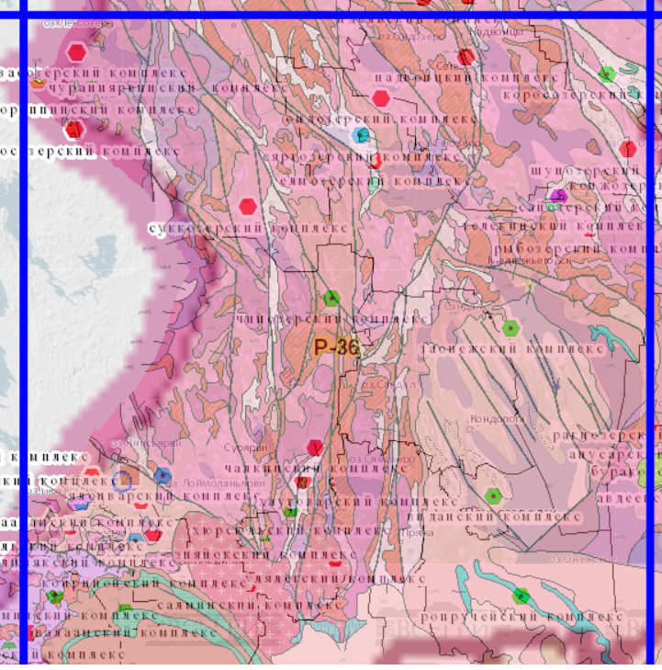
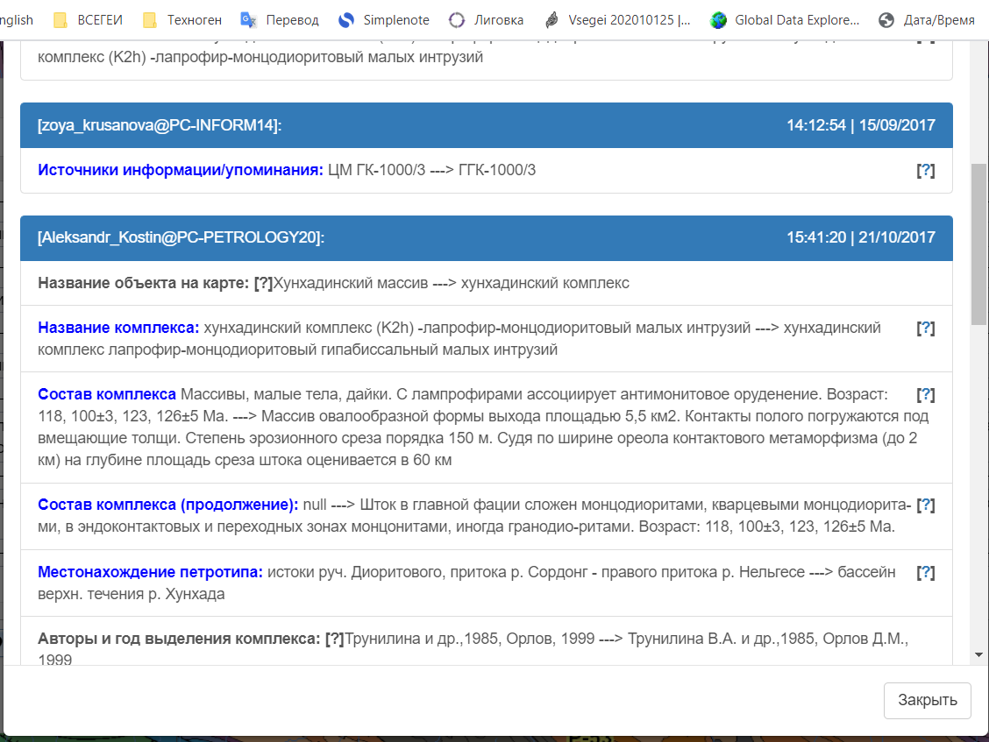
«Карта петротипов» - мониторинг данных централизованного информационного ресурса
Вэб-редактирование
ГИС-редактирование

Slide 19
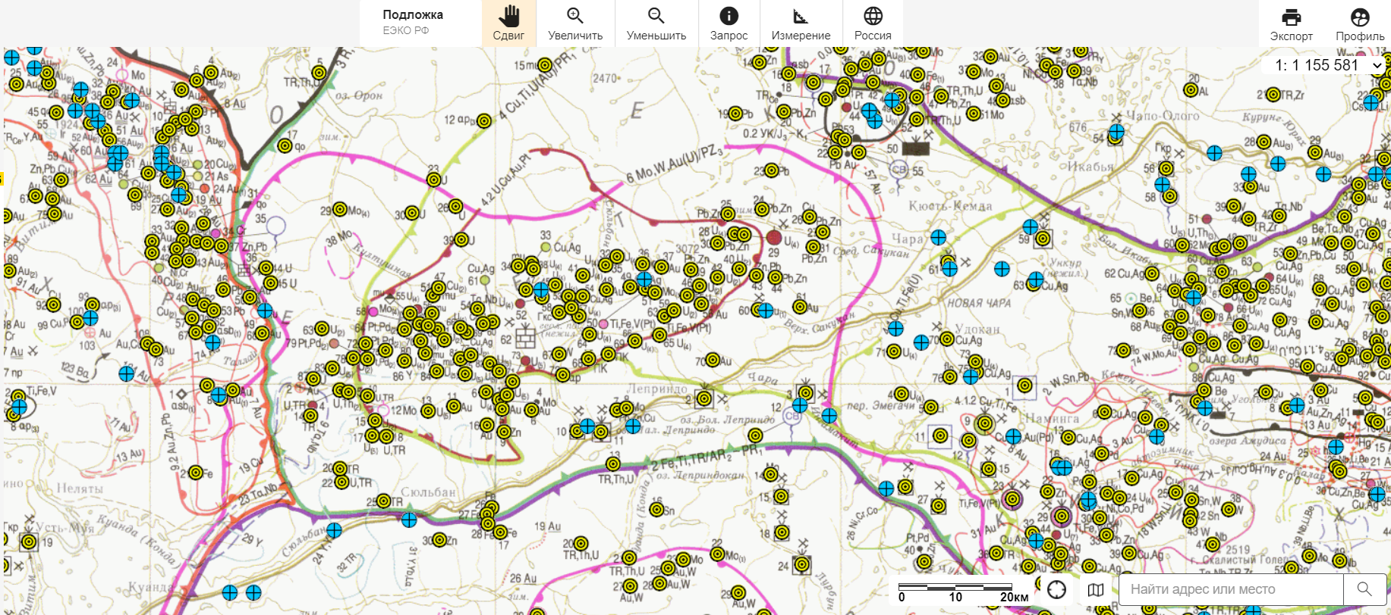
Объекты ПИ из ГК-1000/3
Условные центры МПИ из ГКМ

Slide 20
ID - Уникальный идентификатор – номер паспорта ГКМ
БД и регистрационная «Карта полезных ископаемых» ЕГКМ будет включать два вида объектов
Месторождения и проявления – из Государственного кадастра месторождений (ИС«НЕДРА» ГКМиП)
Проявления и пункты минерализации из комплектов и сопровождающих полистных баз ГК-1000/3 ( ГК-200/2?)
А)
Месторождение
Б)
ID, B_code
ГК-1000/3
Генетический тип
Формация
……..
ГКМ (ежегодно обновляется по материалам Росгеолфонда)
Название
Статус
Основное ПИ
Сопутствующее ПИ
Структурный контроль
Данные о вмещающих породах
Промышлен. участки и рудные зоны
Характеристика промыш. минералов
Данные о составе и свойствах ПИ
Технологические свойства ПИ
Данные о запасах
Ссылка на сайт RFGF
ПАСПОРТ ГКМ в PDF
…….
ФГБУ Росгеолфонд
ГКМ
Сервис
ГБЗ
БД
Сервис
БД
Пункт минерализации
Объекты ПИ из ГК-1000/3
Условные центры МПИ из ГКМ
ID, B_code
ГК-1000/3
В соответствии со структурой описания в базе сопровождающих данных……..
Месторождения и проявления ГКМ – местоположение в соответствии с ИС «Недра» (условные центры объектов)
Сводные обзорные карты -ПМК-2500, КПИ Азии и т.п. (в режиме мониторинга)
Возраст
Вмещающие структуры
Международные классификации
…….
…….
Проявления и ПМ – местоположение в соответствии с ГК-1000/3

Slide 21
Notes:
Демонстрация через вэб

Slide 22
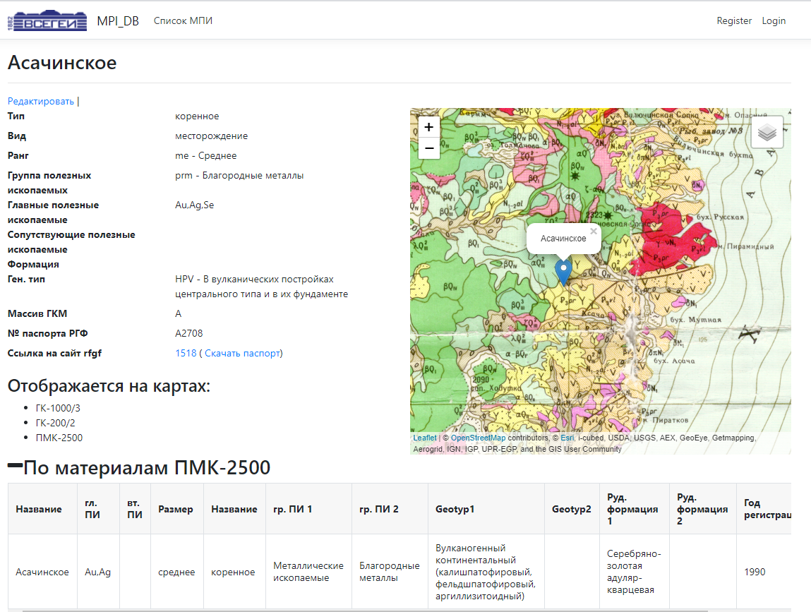

Slide 23
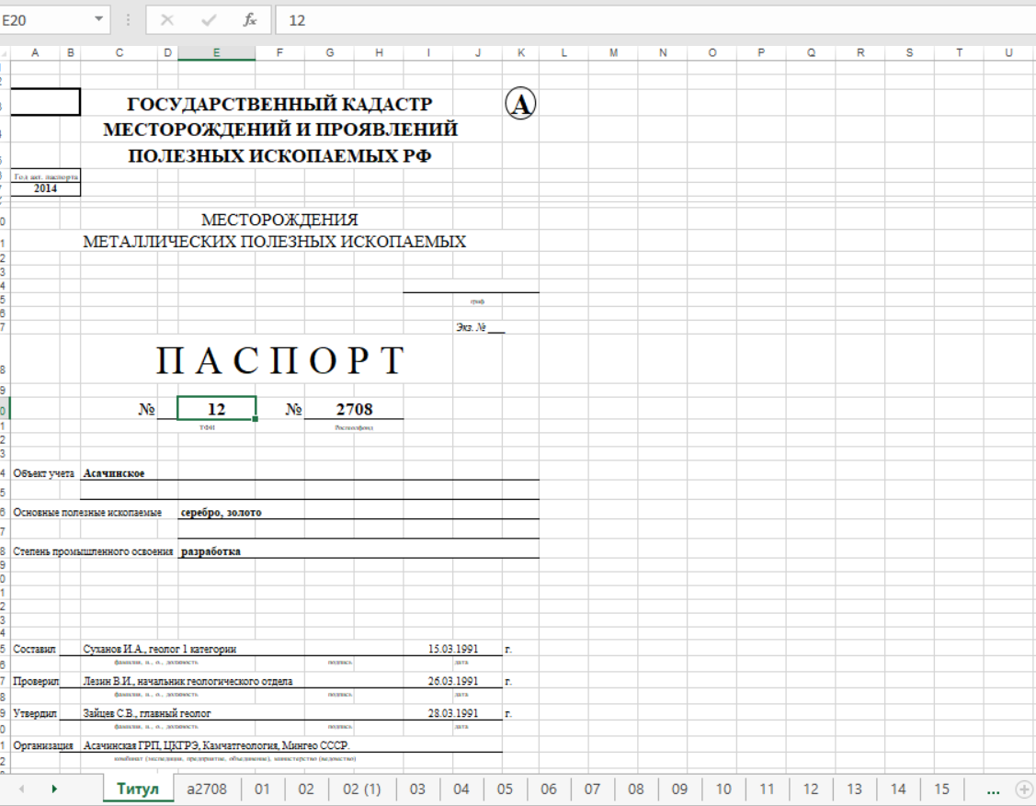
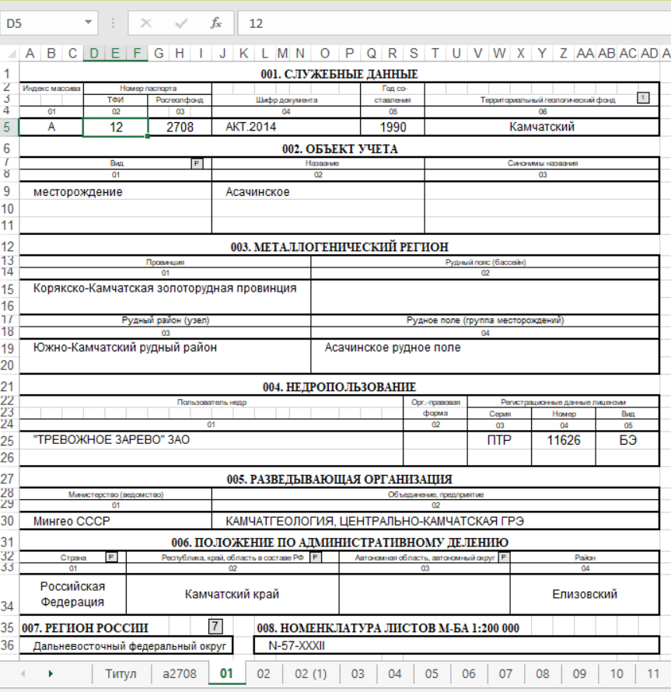
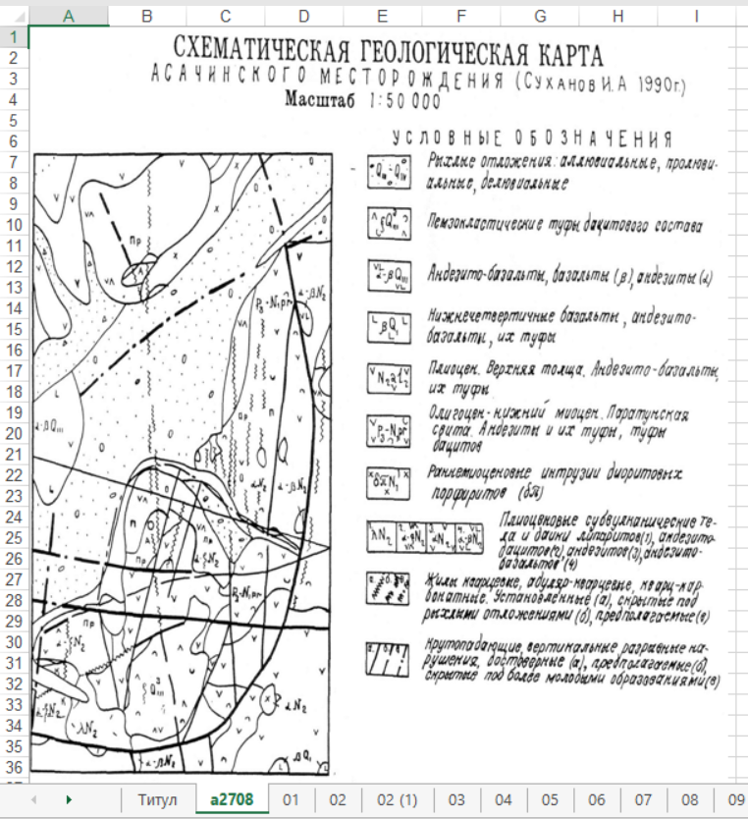
АСАЧИНСКОЕ месторождение ПАСПОРТ №2708

Slide 24
Вопросы по блоку МПИ
В ГКМ – 7 групп паспортов, каждый паспорт ГКМ содержит от 300 до 700 важнейших характеристик объектов минерального сырья – необходимо определить какие из них должны включаться в БД. Учитывать потребности всех пользователей (картосоставителей) ВСЕГЕИ – и по сводным и обзорным (прогнозно-минерагенические, специализированные, пометалльные и др.), ГИС-Атласу, по ГК-200.
Разработка механизмов ежегодного обновления данных. В перспективе – вэб-сервис Росгеолфонда.
Возможность публикации самих паспортов (PDF, XLS). Есть ограничения в самих паспортах (гриф «ДСП», «конфиденциально») насколько это актуально? Какие конкретно сведения являются закрытыми.
СТАТУС | количество
Без грифа | 41591
ДСП | 3887
коммерческая тайна | 279
конфиденциально | 614
конфиденциально ДСП | 12
В ИС НЕДРА в паспорте ГКМ – нет сведений об актуальных запасах (на 01.01. текущего года), нужны ли эти сведения в ЕГЕМ? Если да, то как увязать?
В ИС НЕДРА есть сведения по «условным центрам МПИ» (достаточно для рудных/нерудных) не нашли сведений по площадям объектов ГКМ (твердые горючие, углеводороды, ПВ) - уточним.
Какими сведениями (полями) будут пополняться данные по МПИ из ресурсов ВСЕГЕИ – ГК-100073, ГК-200/2, специализированные ИР (сводные и обзорные карты).

Slide 25
